Slide 1

基于安卓开发的阅读App
小组成员：王玉川 李涛
主讲人：王玉川
指导教师：曾智

Slide 2

项目背景
技术需求
功能介绍
主要功能代码与讲解
未来改进方向
总结
目录

Slide 3
01
项目背景

Slide 4





项目背景
用户需求调查
用户需求分析
移动阅读成为主流。
大多数阅读App：
1：作为阅读器：
打开常见，所下载的资源格式：如EPUB，PDF等
2：希望通过网站免费获得小说资源，但受广告所扰，每次搜索网页不便，以及排版不友好。
阅读付费
广告杂多
设计复杂

Slide 5
02
技术需求

Slide 6
开发环境
开发平台
Android Studio
开发语言：Java（JDK 17.0.2）与 Kotlin DSLAPI/SDK。
API/SDK
API 35，SDK 34，(最新)。为Android应用开发提供了稳定且高效的平台。

Slide 7
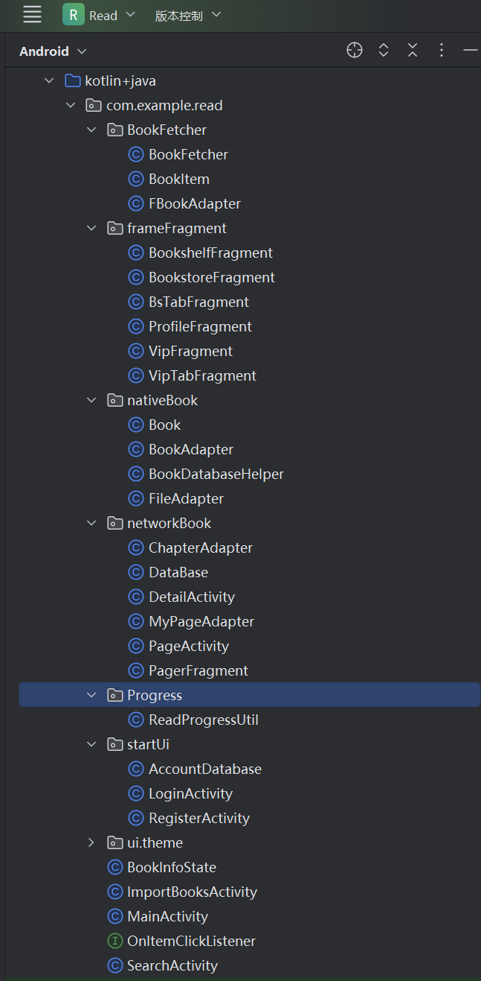
技术栈与项目结构
主要包：
BookFetcher：获取爬取的书籍资源
frameFragment：书架，书城，会员，我的，四个基本页面
nativeBook：本地书籍导入逻辑
networkBook：网络书籍的阅读相关逻辑实现
Startui：登录注册界面
其他Activity：主界面以及导入，搜索相关功能跳转界面
开源库
01
Glide用于图像加载与缓存，FolioReader助力EPUB电子书解析与阅读。
爬虫实现
02
Jsoup负责网页的解析与数据抓取。
数据存储
03
SQLite管理书籍数据，SharedPreferences用于轻量级存储配置信息。

Slide 8
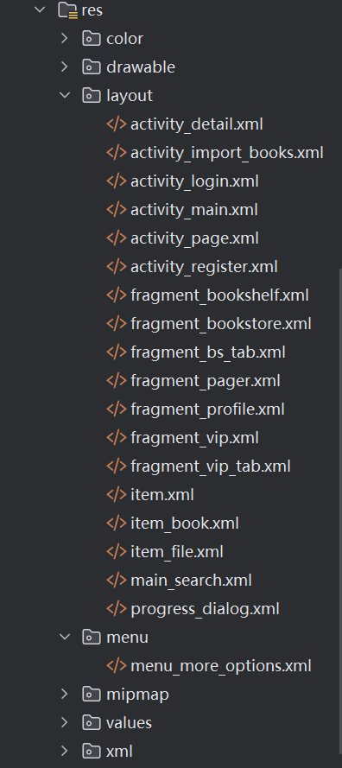
03
功能介绍及XML

Slide 9

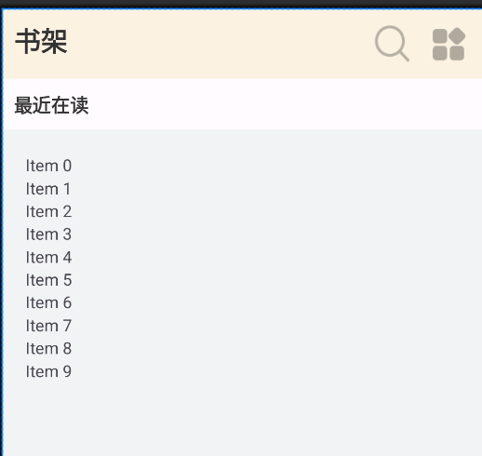
项目的整体布局与导航
XML设计理念：
ConstraintLayout 作为根布局，分为上下两部分：
1：顶部Fragment容器
2：底部导航栏的布局结构（采用LinearLayout）
其中每个按钮又采用LInearLayout嵌套ImageView 和 TextView）
主页面以及默认页面
左侧为MainActivity的进入页面。
底部为固定导航栏，指向四个fragment页面。
初始加载书架fragment，

Slide 10
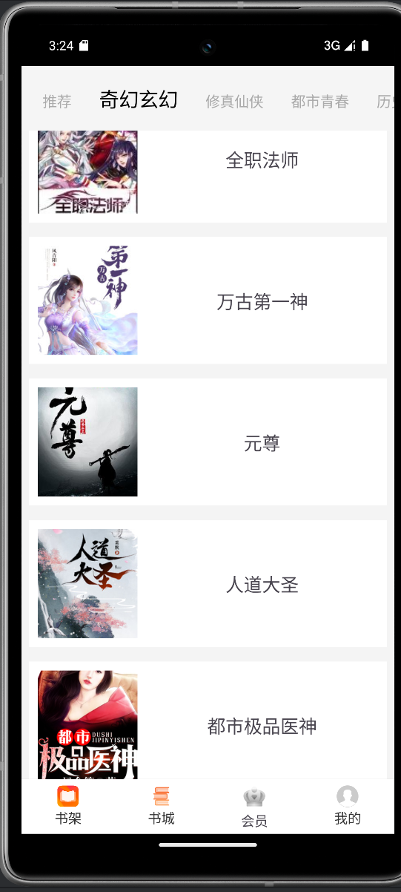
书城功能
RadioGroup与BookStoreFragment
采用当前主流APP的做法， 采用其中的RadioButton 和ViewPager2， 实现导航栏与内容列表双向联动：
1:导航栏由HorizontalScrollView包裹，实现导航栏可横向滑动。
2:用户通过滑动viewpager2里的fragment（Bs-Tab）时，对应Radiobutton会被选中，反之，点击对应的button，会切换到对应的fragment视图。
即导航栏中的按钮始终保持与页面内容同步。
。

Slide 11
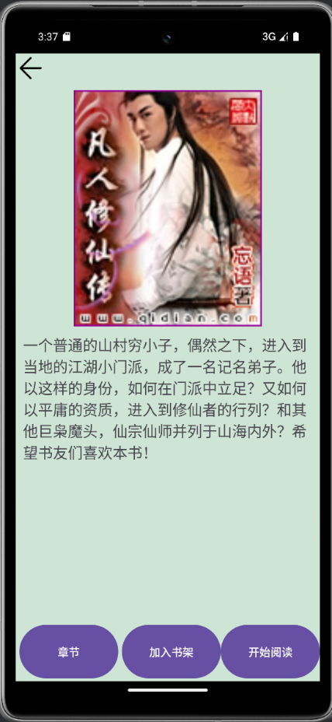
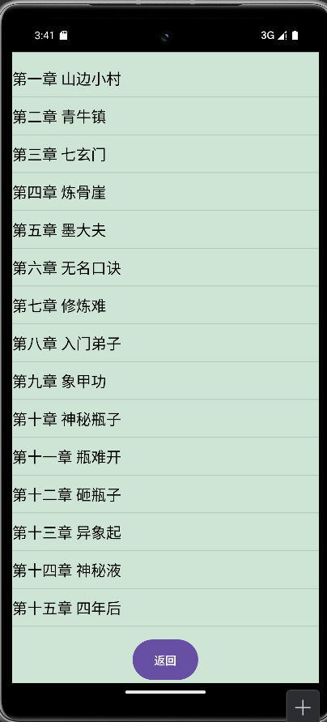
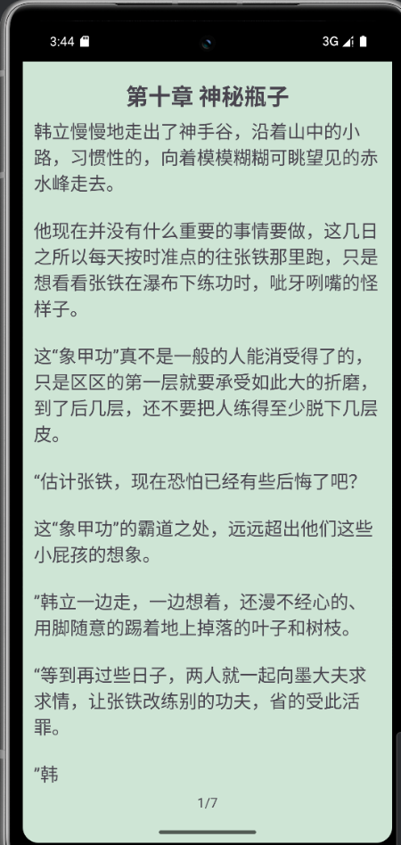
阅读功能
书名与封面显示
1：首先是书籍详情Activity，首先显示书籍的(书名和封面)以及简介。让用户能够快速了解书籍。
2：可通过章节按钮，显示章节列表，点击跳转到目标章节内容，即进入了Page页面。与开始阅读按钮逻辑相同。
3：用户也可通过加入书架，实现在首页默认书架页面快速看到所保存书籍。
4：实现阅读进度保存。
PageActivity
DetailActivity

Slide 12
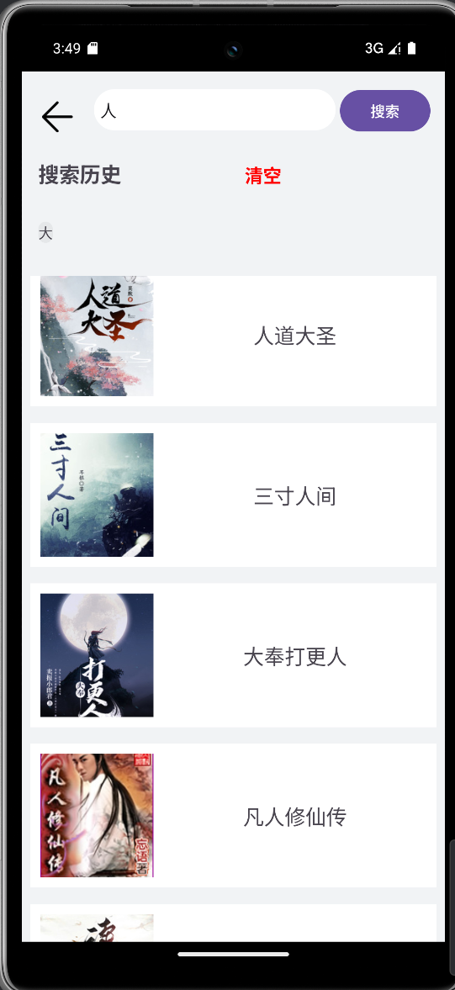
搜索功能
1：通过Sqlite数据库：实现通过书名查找书籍，支持实时搜索：通过 TextWatcher实时监听输入框的文本变化，更新搜索结果。兼顾模糊查询和精确匹配，提升用户体验。
。
2：同样点击可进入书籍详情界面

Slide 13
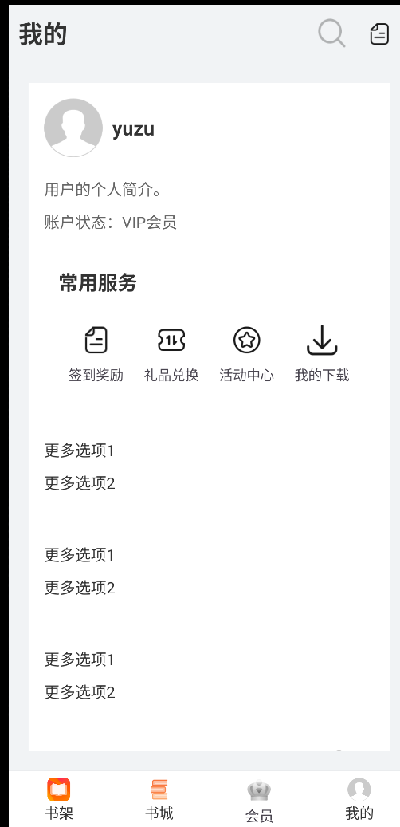
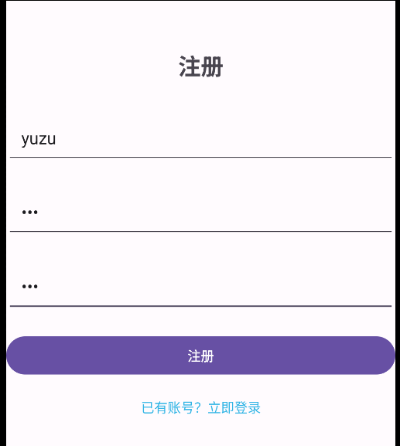
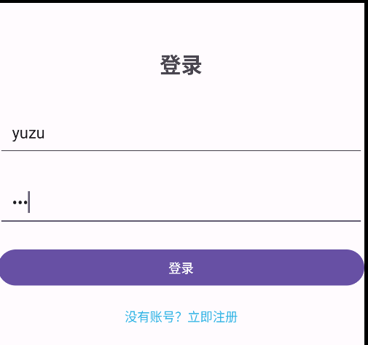
注册登录
注册登录页面
通过Sqlite数据库实现用户名密码的存储，以及联动SharedPreference获取并设置用户名。

Slide 14
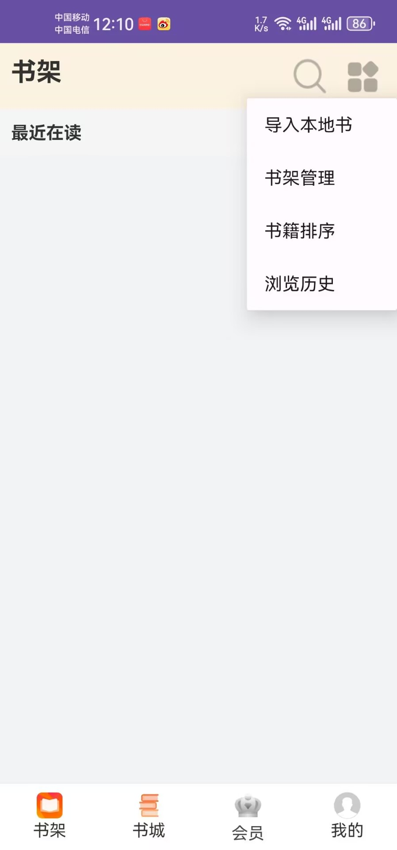
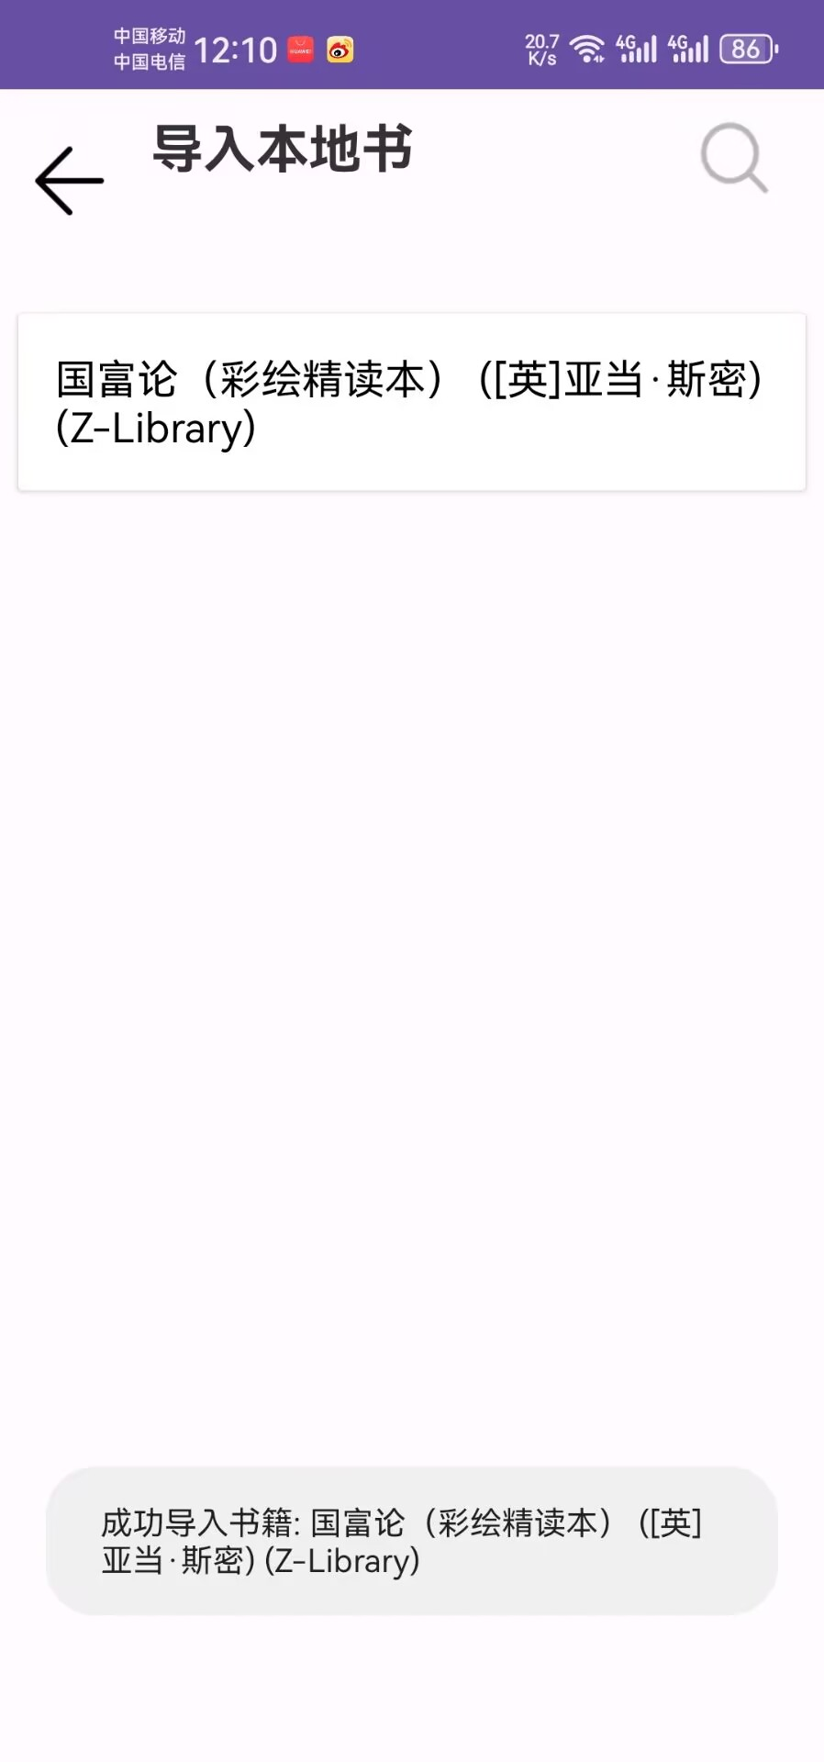
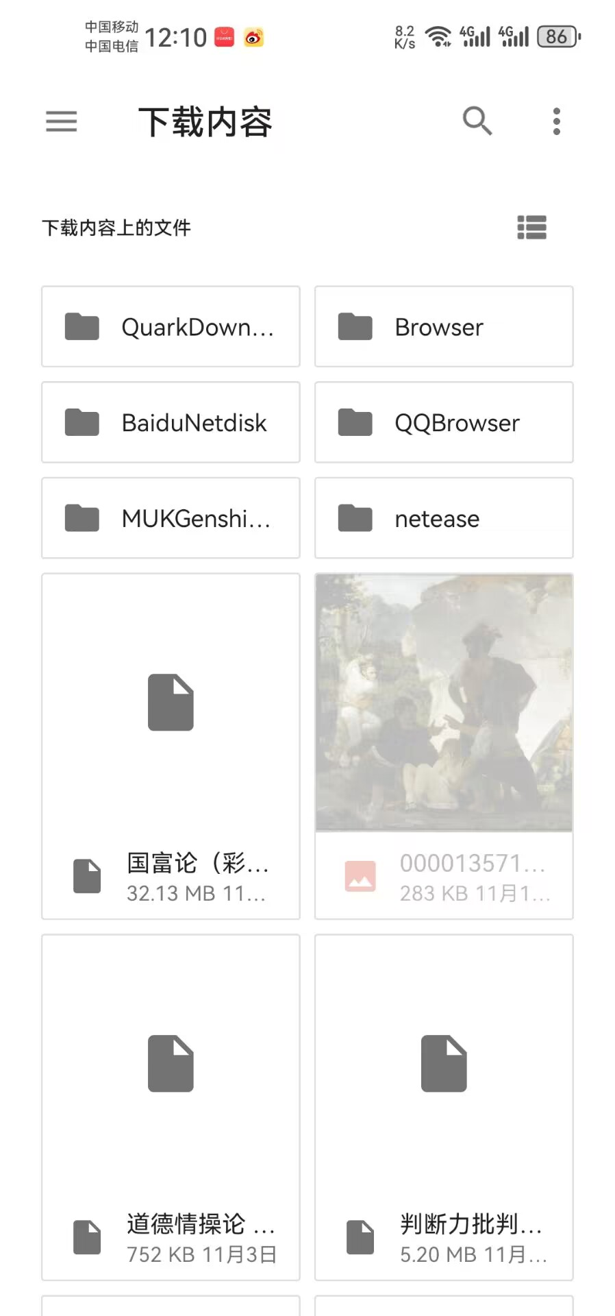
本地书籍导入逻辑实现
本地书籍导入功能逻辑实现
实现打开设备下载文件夹，将文件绝对路径存储在数据库。
后续用Folioreader或其他解析库Epublib通过其打开。
遇到的问题与暂时遗憾
由于FolioReader 近五年没有更新与维护，又因为安卓10+的沙盒存储（Scoped Storage）的文件路径获取限制和完善。也可能API 版本不兼容或依赖冲突，导致最后一步无法打开文件。因时间原因，暂时搁置。
后面会继续尝试实现。

Slide 15
04
主要功能的代码详解
注：
控件绑定本质：JAVA类中的成员变量通过findViewById绑定对应XML的控件，实现逻辑操作。
为简化代码因此后面不再加入讲解

Slide 16
讲解流程
FBookFetch爬取书籍信息
DetailActivity（书籍介绍）与PageActivity（书籍内容）
FBookAdapter
爬取书的适配器
导入
书视图列表
点击
BsTabFragment（分类栏所对应的容器）
放入
BookstoreFragment书城界面展示各类书籍列表
前者的实例化
实现前者的初始化

Slide 17


基础加载响应：进度条
01
应用场景
1：网页爬取书籍各类别的加载（后面有示例）
2：进入书籍详情页的加载
3：阅读章节过渡间的衔接的加载
XML实现
<!-- FrameLayout 包裹 ProgressBar -->
<FrameLayout
android:id="@+id/progress_container1"
android:layout_width="match_parent"
android:layout_height="match_parent"
android:visibility="gone"
android:background="@android:color/white">
<ProgressBar
android:id="@+id/progressBar1"
android:layout_width="wrap_content"
android:layout_height="wrap_content"
android:layout_gravity="center"/>
</FrameLayout>
后面会在获取书籍代码展示应用
// 在资源进行中显示进度条 progressContainer.setVisibility(View.VISIBLE);
// 资源结束隐藏进度条 progressContainer.setVisibility(View.GONE);

Slide 18
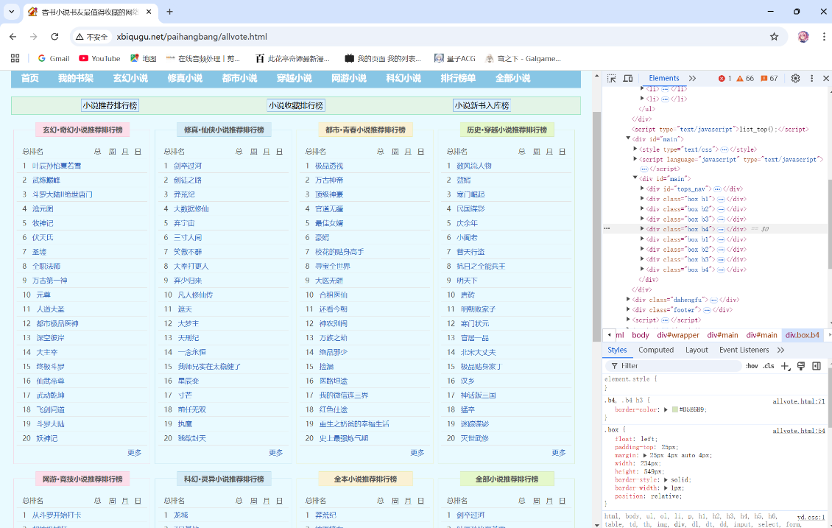
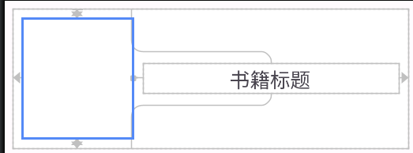
书籍爬取
02
爬取逻辑实现：BookFetcher类
采用Jsoup，实现书籍爬取功能，精准抓取目的网页数据。
右侧为我们目标爬取的网页示例
2:数据模型存储准备
2.1书籍单项BookItem类
public class BookItem implements Serializable {
private String title; // 书名
private String imgUrl; // 封面图像 URL
// 构造函数
public BookItem(String title, String imgUrl) {
this.title = title;
this.imgUrl = imgUrl;
}

Slide 19
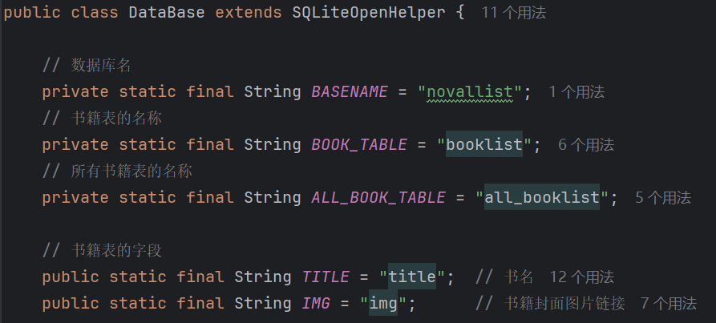
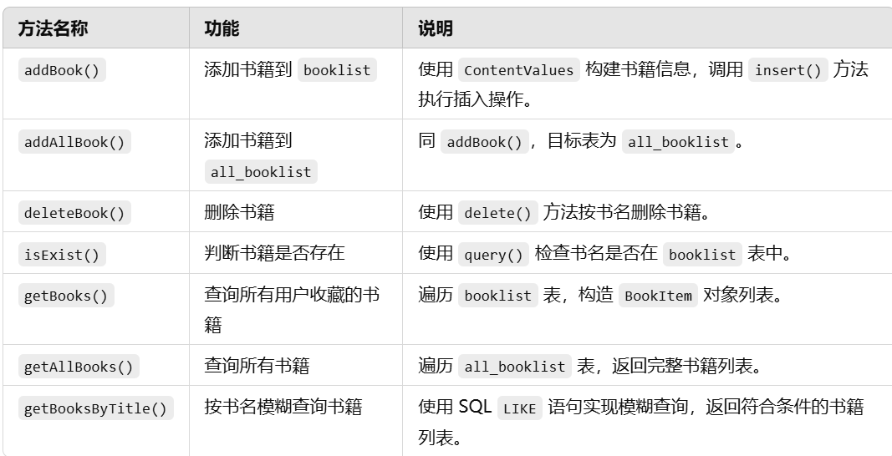
2.2书籍存储：数据库DataBase类：
基于SQLite实现书籍的增删查改
建立两个表all_booklist与booklist
分别存储网页爬取的所有书籍与加入书架的书籍。
匹配前面BookItem字段为书名与图片链接

Slide 20
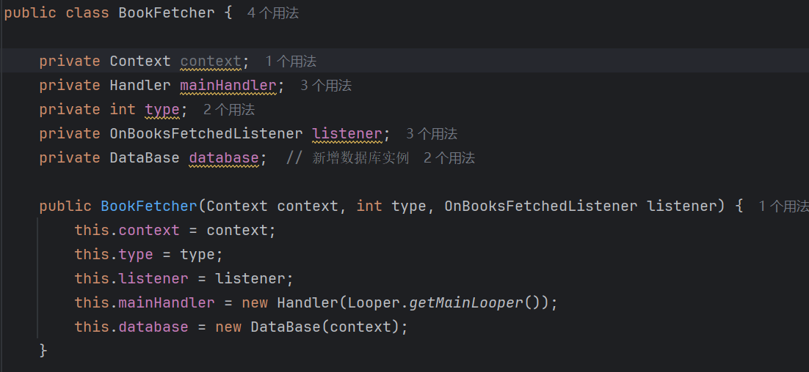
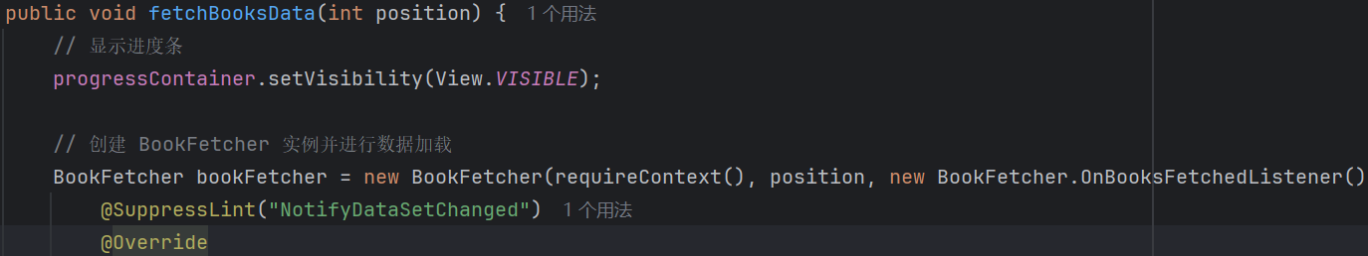
3：获取网页与解析书籍实现
3.1核心成员变量以及构造方法
Context context: 应用环境上下文，初始化与之相关的组件比如数据库，用如下。
Handler mainHandler: 回到主线程Handler，更新UI。
Type：根据获取的不同节点，联动书城tab栏的position导入对应书籍类别。
DataBase database: 数据库操作对象。
OnBooksFetchedListener listener: 回调接口，通知UI更新状态。
BsTabFragment

Slide 21
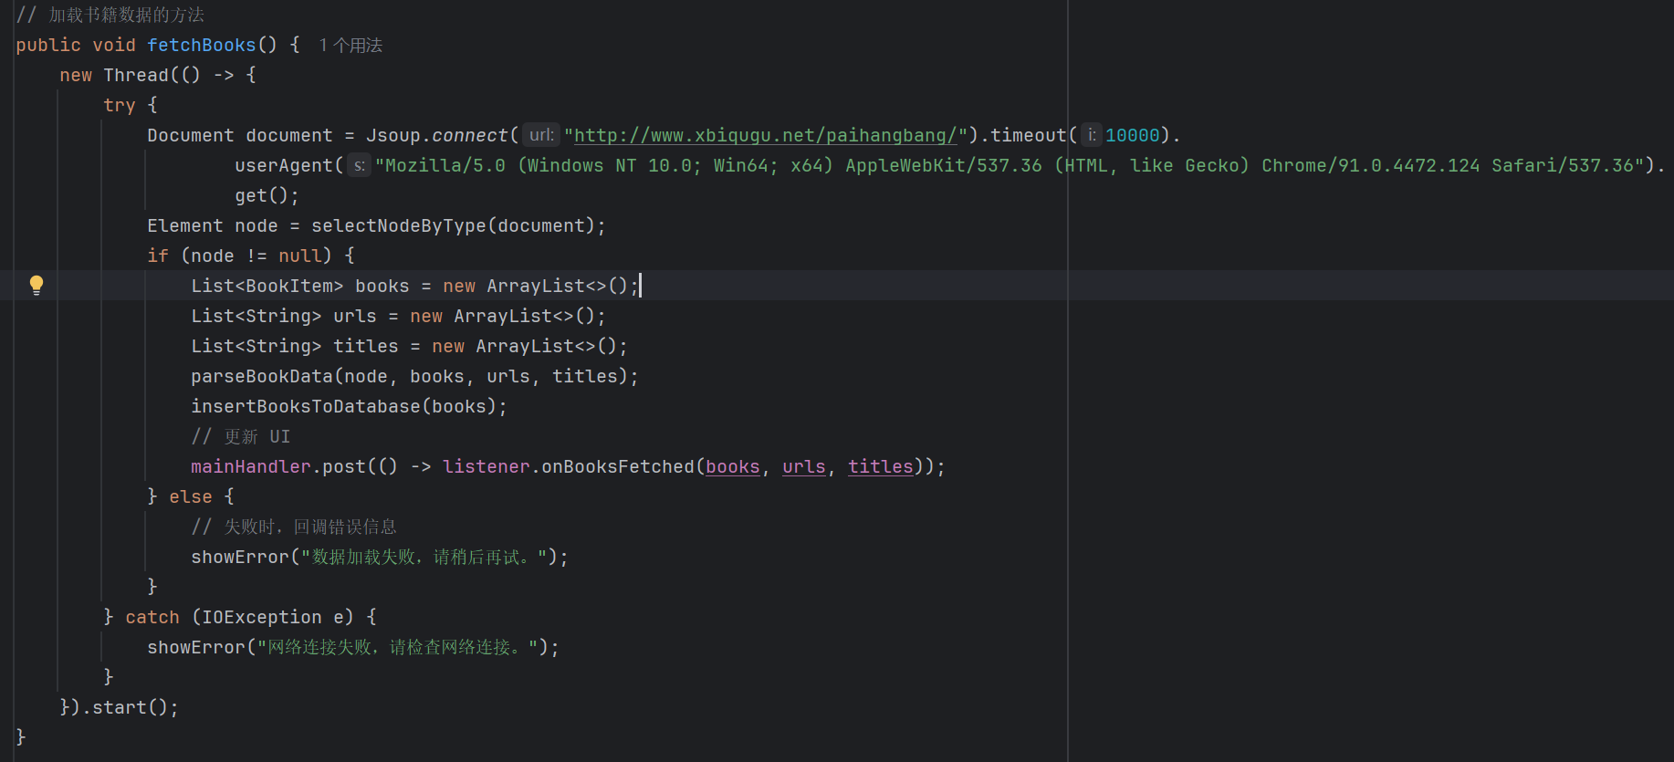
3.2核心方法：fetchBooks
创建一个线程，避免阻塞主线程
使用Jsoup库连接目标网址。
userAgent()：设置模拟的浏览器信息，避免服务器屏蔽爬虫。
.get()：同步发送HTTP GET请求，并返回网页整个的HTML文档对象Document。
调用自定义方法selectNodeByType()；再初始化列表存储每个节点书籍.
调用自定义方法parseBookData() 方法解析节点内容。
调用方法insertBooksToDatabase()，存入所有书籍列表（all_booklist）。
mainHanderler切回主线程。

Slide 22
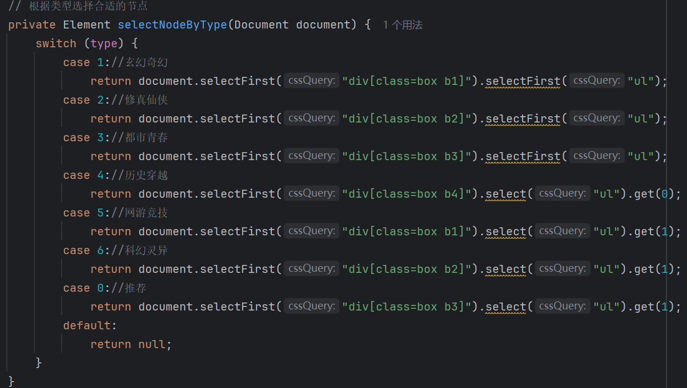
3.2.1调用自定义方法selectNodeByType()；获取的 HTML 中定位特定的节点如下。
通过类似css选择器的语法选择器，定位网页元素。先定位属性名为box的div，进而再定位其中书籍列表ul。

Slide 23
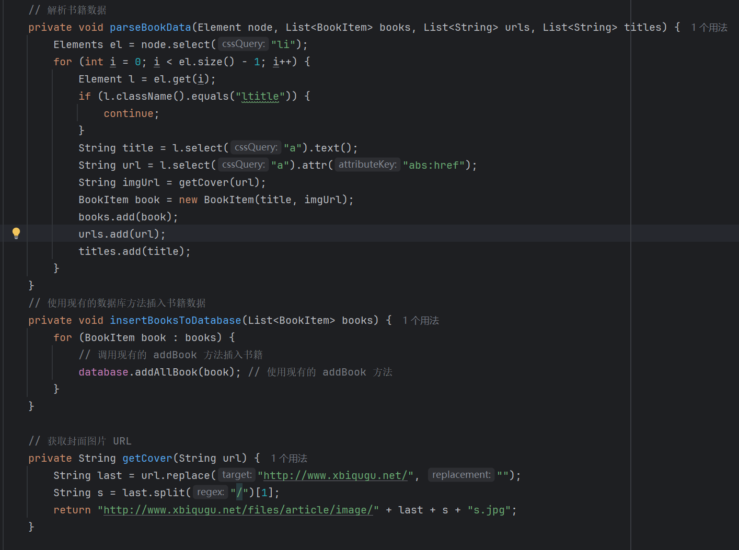
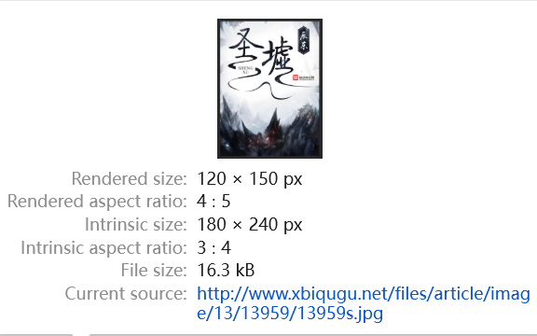
3.2.2调用parseBookData() 方法遍历ul列表中的<li> 元素节点，解析并获取节点内容获包括书名与书详情页地址（下面转换获得图片地址）。
加入到BookItem的对象列表中。
存储在表为allbooklist的数据库。
获取封面图片方法，拼接替换。
（由书籍页面地址，快速获得其书的图片地址）后面反之。
输入：
http://www.xbiqugu.net/13/13959/
输出：http://www.xbiqugu.net/files/article/image/13/13959/13959s.jpg

Slide 24
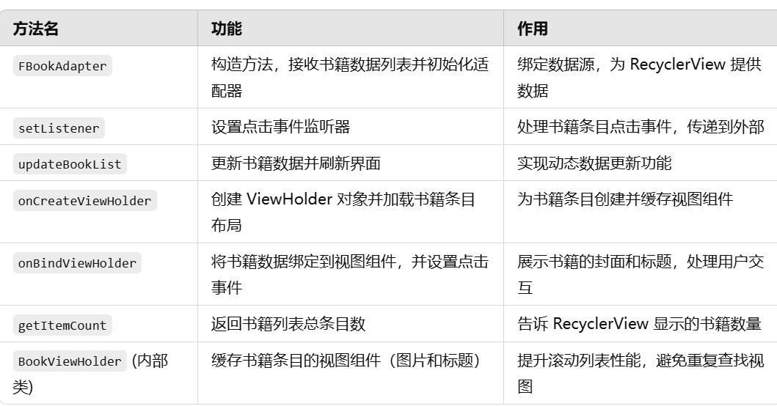
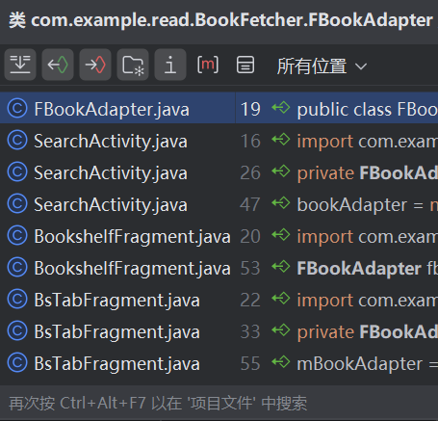
适配器FBookAdapter
03
用于显示有关书籍列表界面的核心组件，比如以下。

Slide 25

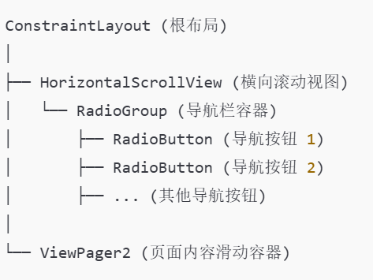
爬取数据导入分类
04
Bookstore与容器BsTabFragment的实现：
总目的：爬取的书籍根据类别精准匹配导入相应Fragment（BsTab），展示书籍信息，便于用户浏览与选择。
4.1
XML结构：
Bookstorefragment

Slide 26
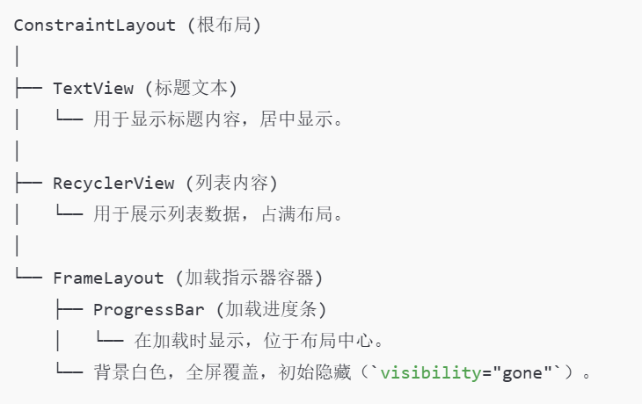
4.2 BsTabFragment的实现：为导入书城做准备
其XML
目的
用于展示Tab栏每个按钮所联动的列表书籍内容的fragment。

Slide 27
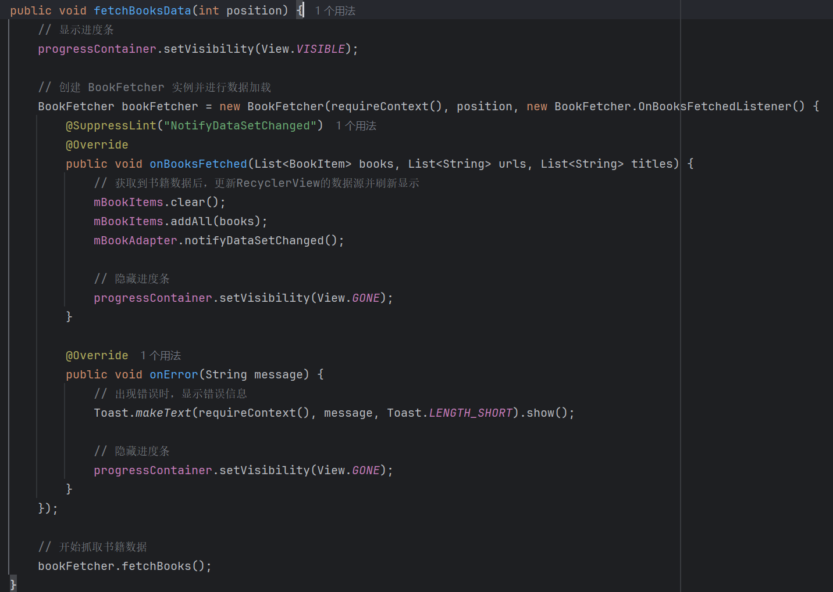
BsTabFragment
4.3
方法参数 position
书籍获取的方法实例化与实现。
动态更新recyclerview
进度条应用具体位置，处于获取时首尾。

Slide 28
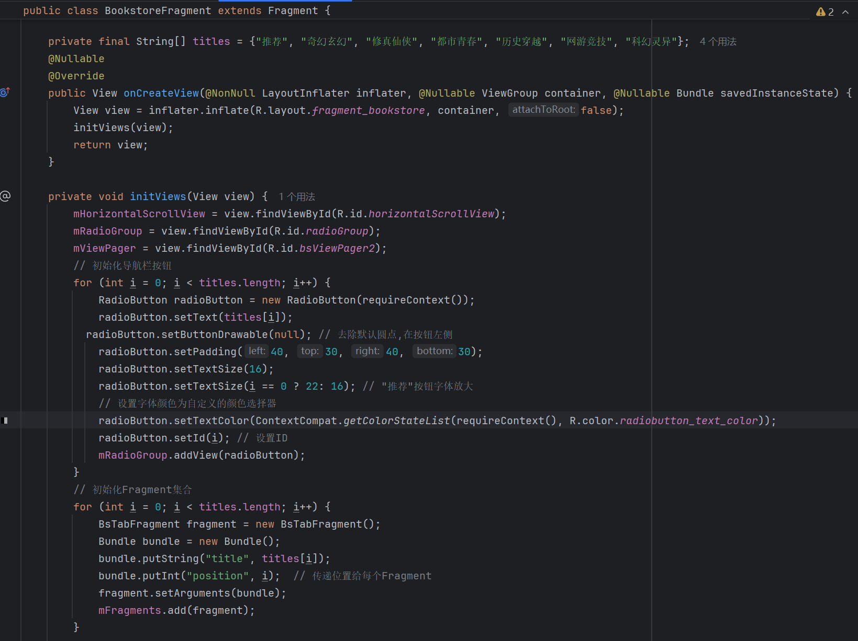
BookstoreFragment
4.4
最后回到书城逻辑初始化：
根据类别，动态添加radiobutton按钮并初始化。
导入前面BsTab对应的fragment集合，动态展示不同书籍列表。

Slide 29
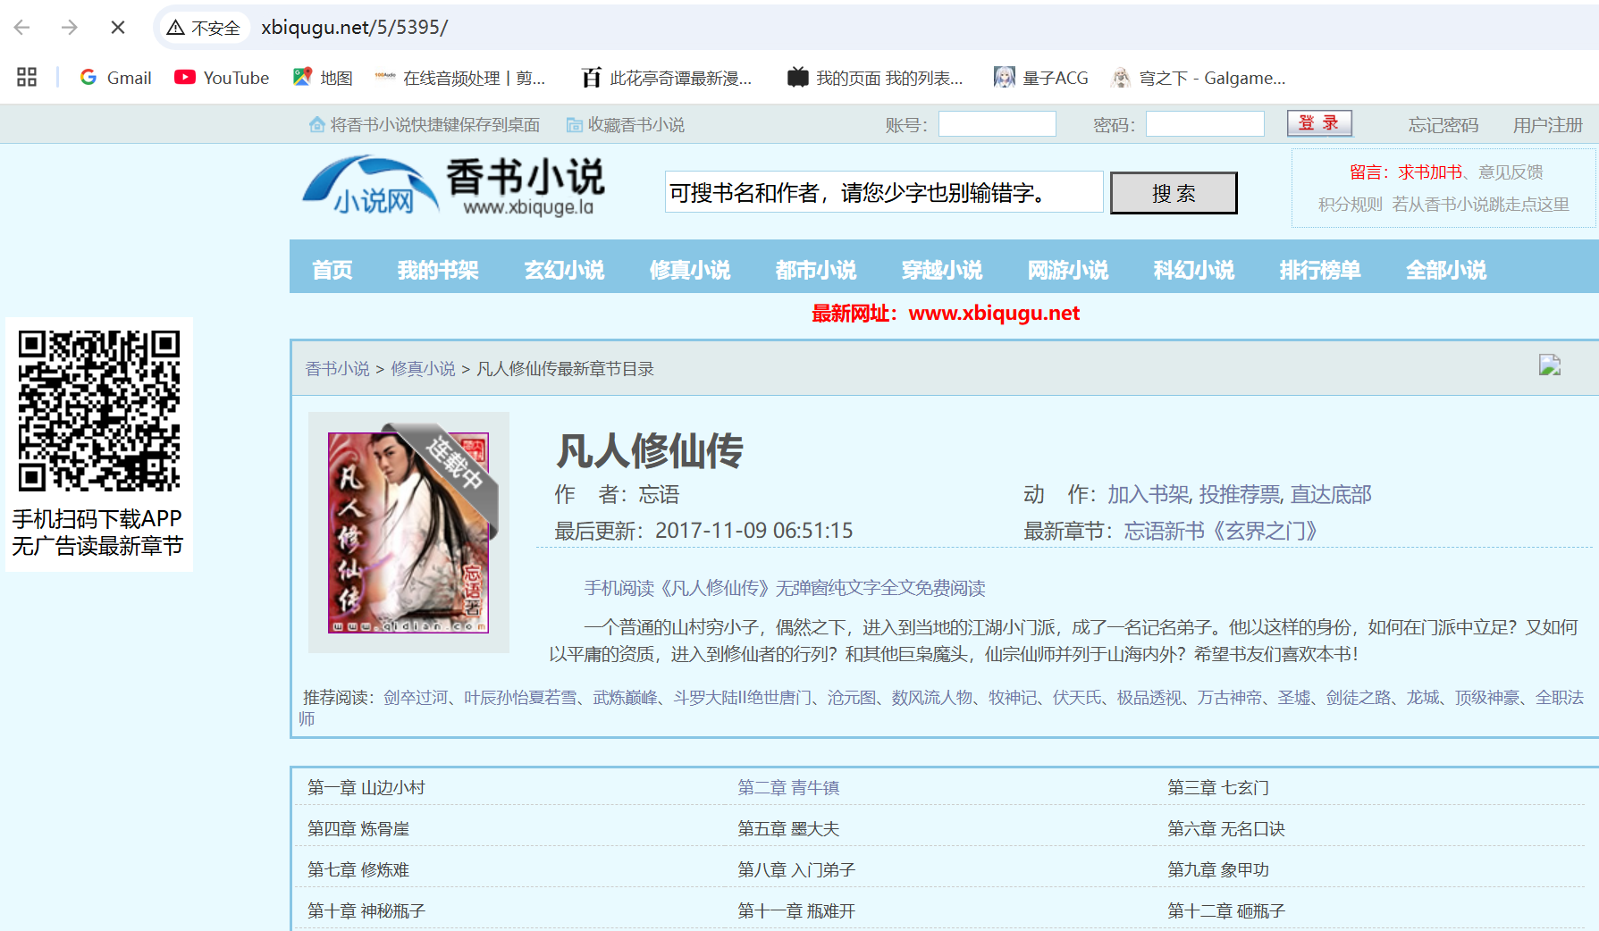
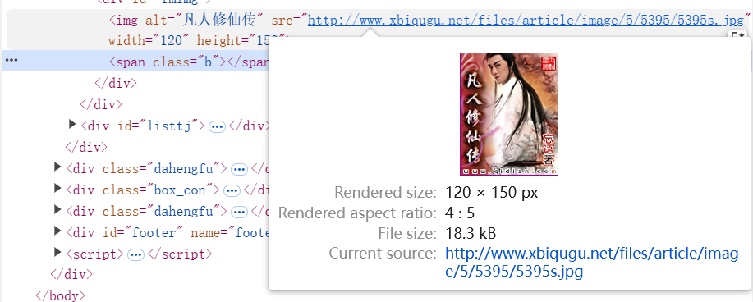
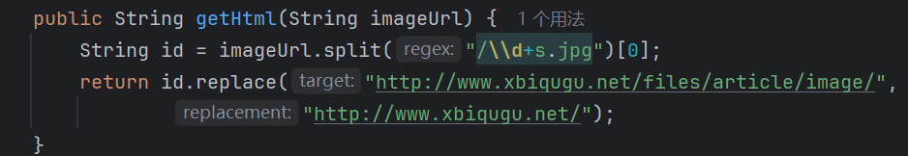
05
阅读界面及章节内容的详细实现
5.1点击BookItem的传递数据（PutExtra）
。
fbookAdapter.setListener((view1, position) -> {
// 获取点击的书籍
BookItem bookItem = bookList.get(position);
// 创建 Intent，传递书籍数据
Intent intent = new Intent(getContext(), DetailActivity.class);
String imageUrl = bookItem.getImgUrl();
String pageUrl = getHtml(imageUrl);//()
intent.putExtra("title", bookItem.getTitle()); // 传递整个 BookItem
intent.putExtra("url",pageUrl); // 传递 // 传递整个 BookItem
// 启动 DetailActivity
startActivity(intent);
});
由图片路径迅速得到书籍页面路径
传给书籍DetailActivity

Slide 30
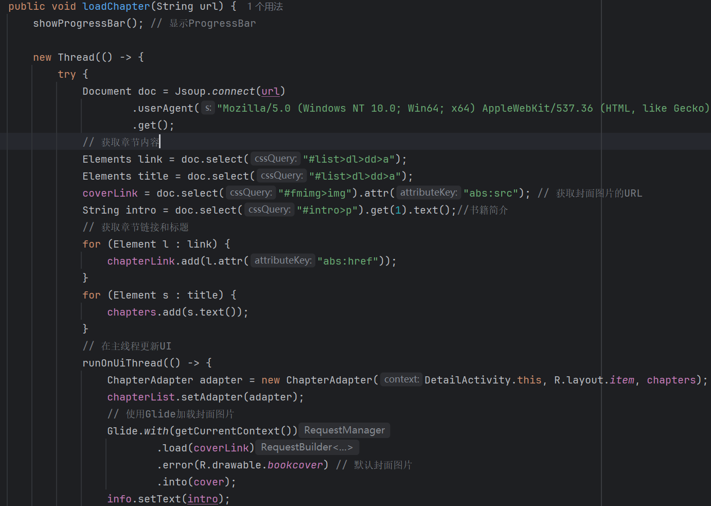
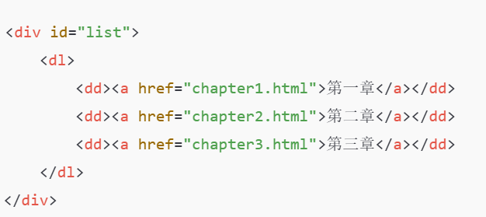
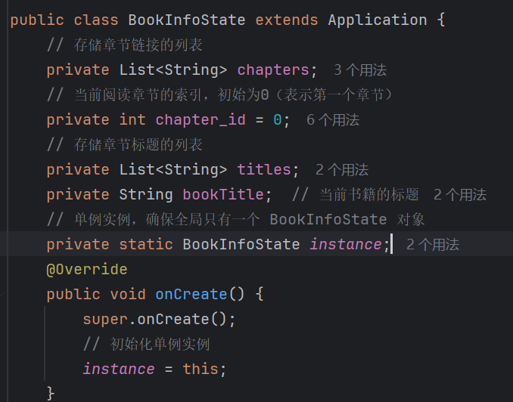
爬取5.1传来书籍页面ur，获取书籍每个章节链接以及标题，放入对应列表（全局变量）
5.2对于DetailActivity
（书籍信息状态的全局变量类BookInfoState）。
。

Slide 31
5.3阅读页面PageActivity
主要调用逻辑： getContent（数据抓取来自DetailActivity传入的章节link，解析文本内容） → initViewPager（再对前面文本页面初始化） → stringToStringArray（文本内容分页）

Slide 32
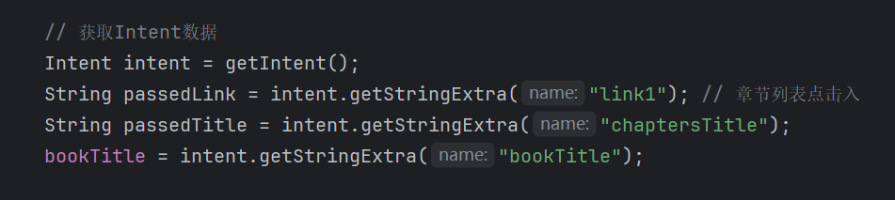
public void getContent(String url) {
progressContainer.setVisibility(View.VISIBLE); // 显示加载进度条
new Thread(() -> {
try {
Document document = Jsoup.connect(url).get(); // 获取网页内容
List<TextNode> doc = document.select("#content").textNodes(); // 获取内容部分的文本节点
StringBuilder contentBuilder = new StringBuilder();
for (TextNode textNode : doc) {
contentBuilder.append(textNode.text().trim());
}
// 简单清理并格式化文本内容
String finalContent = contentBuilder.toString()
.replace("&nbsp;&nbsp;&nbsp;&nbsp;", "\u3000\u3000")
.replace("\n", "")
.replaceAll("([。！？])", "$1\n\n")
.trim();
runOnUiThread(() -> initViewPager(container, finalContent)); // 更新UI
} catch (IOException e) {
throw new RuntimeException(e);
} finally {
runOnUiThread(() -> {
progressContainer.setVisibility(View.GONE); // 隐藏加载进度条
});
}
}).start();
}
5.3.1对于PageActivity获取来自Detail的数据（getStringExtra）
。
1：用getcontent方法通过章节链接再次爬取章节文本内容
runOnUiThread(() 主线程

Slide 33
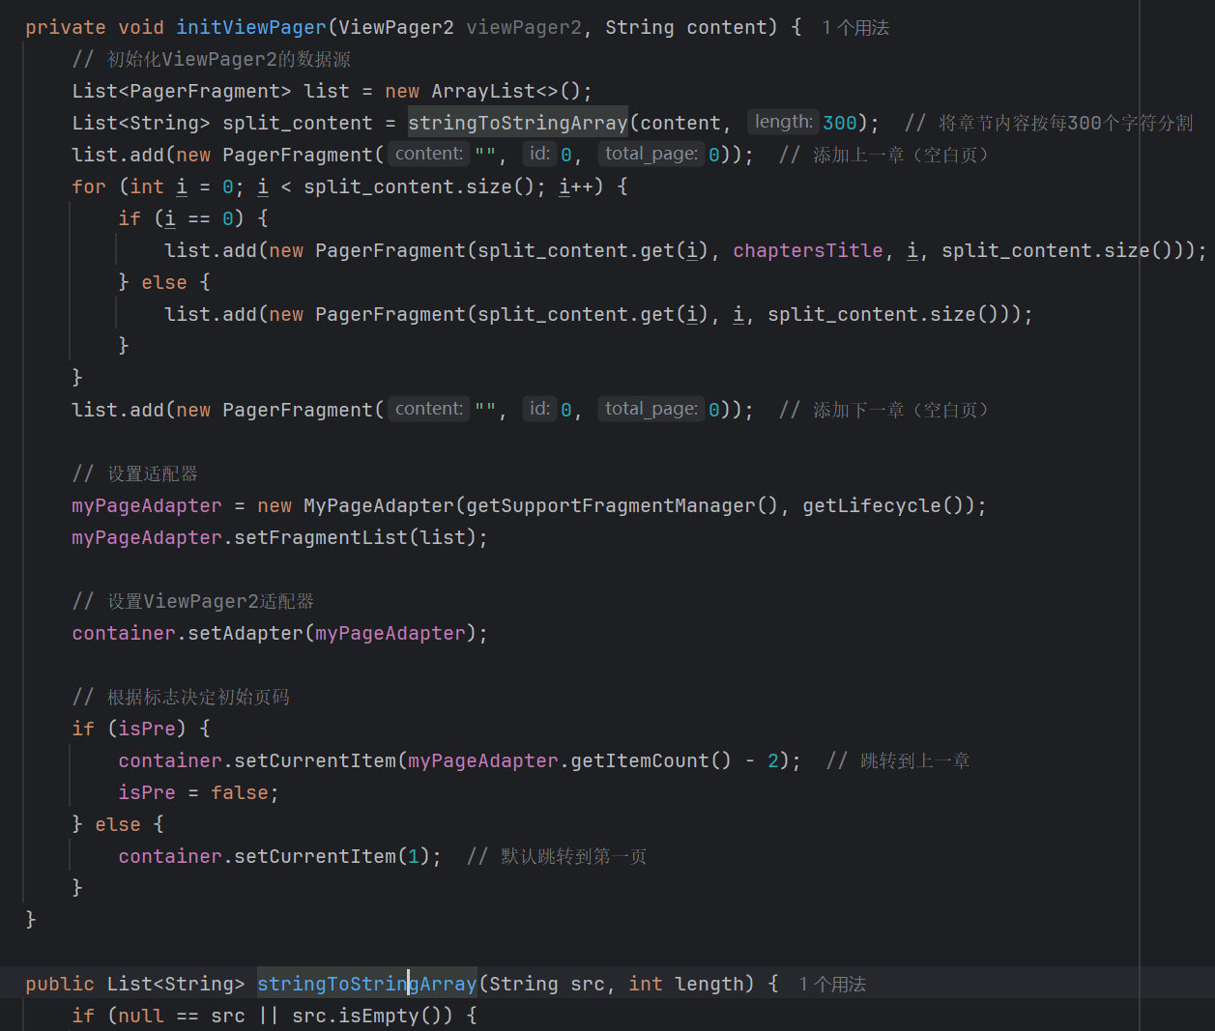
5.3.2 页面初始化（分页）：对于initViewPager(ViewPager2 viewPager2, String content)
分割时每章一页加入标题
放入Pagerfragment列表
5.3.3：将每一章的内容通过stringToStringArray(String src, int length)方法均分成多个固定字符串数目页面.

Slide 34
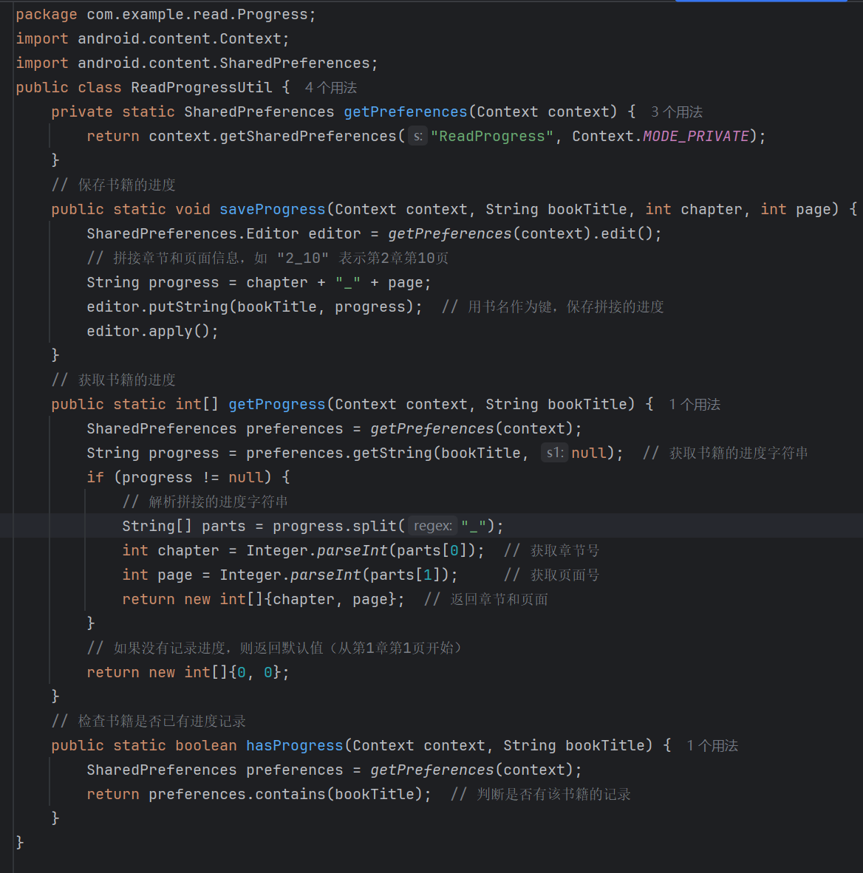
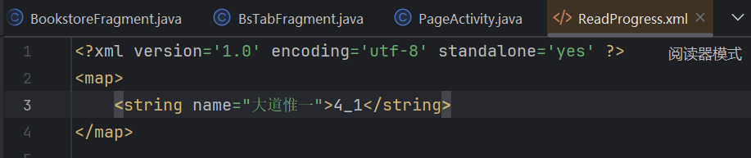
6：存储进度的逻辑实现
构造ReadProgressUtil类
存储内容：退出阅读时，每本书的章节与页面
采用SharedPreferences：
考虑到偏轻量化，尽量减少资源消耗且读取和写入速度快，不需要复杂的 SQL 查询。
实现逻辑：键值对，自动覆盖同键值对的内容
键：书名， 值：章节和页面的组合字符串
将章节和页面信息存储为以“_”分割的字符串
重新进入阅读，再通过getProgress转为数组分给章与页。

Slide 35
05
未来改进方向

Slide 36


UI优化
布局调整
UI设计优化
优化XML布局，改进元素位置、大小和颜色，增强美观舒适度。
改进布局合理性，便于用户快速定位内容，提升阅读体验。
视觉体验升级
提升用户满意度
通过前述优化措施，大幅提升用户的视觉享受。
整体优化旨在提高用户对界面的满意度和使用效率。

Slide 37

本地导入完善
支持更多格式
增强兼容性
替换FolioReader解析功能，支持PDF、MOBI、TXT等格式。
修改解析方案，提升应用对不同设备和文件系统的兼容性。
提高稳定性
改善用户体验
通过优化解析功能，增强应用的稳定性和可靠性。
支持更多格式和增强兼容性，以提升用户体验。

Slide 38

增加离线阅读
优化下载流程
01
改进书籍下载机制，提升下载速度与效率。
便捷书籍管理
02
提供用户友好的书籍整理功能，便于阅读。
实现离线阅读
03
满足无网络环境下的阅读需求，支持本地书籍存储。
提升用户体验
04
通过离线阅读功能，增强用户阅读体验与便利性。

Slide 39
阅读功能增强
字体大小调整
持续优化体验
增加字体调整功能，满足不同阅读偏好。
致力于提供更加个性化、放松的阅读感受。
01
03
02
04
夜间模式切换
用户愉悦阅读
增加黑白夜间模式，享受舒适阅读。
让用户在阅读中感受到愉悦与轻松。

Slide 40
06
总结

Slide 41

总结
阅读App的诞生
用户体验优先
结合安卓最新技术与爬虫技术，成功研发出简洁实用的阅读App，满足用户免费阅读需求。
项目设计以用户体验为核心，确保流畅运行，同时兼顾基本功能与后续扩展性。
创新解决方案
未来发展潜力
针对用户痛点，提供创新的阅读解决方案，实现功能与需求的完美契合。
在现有基础上，为后续优化和扩展预留充分空间，展现强大的发展潜力。

Slide 42
THANKS
谢谢您的观看

